Slide 1
Velká čínská zeď a Terakotová armáda
Matouš král

Slide 2
Původ a účel zdi
Starý systém opevnění v severní Číně.
Dnešní podoba byla vystavěna za dynastie Ming od konce 14. do začátku 17. století.
Měla chránit před nájezdy Mongolů a byla to i vstupní brána.
První Velká zeď byla postavena za vlády Prvního císaře (Čchin Š'-chuang-ti), zakladatele epizodické dynastie Čchin (Qin).
Na stavbě byly statisíce lidí především zajatci a trestanci.
Nebudovalo se z ničeho, ale spíše šlo o propojení existujících úseků postavených v 5. - 3. století př. n. l.
I následující dynastie budovaly obranné zdi na severu.

Slide 3
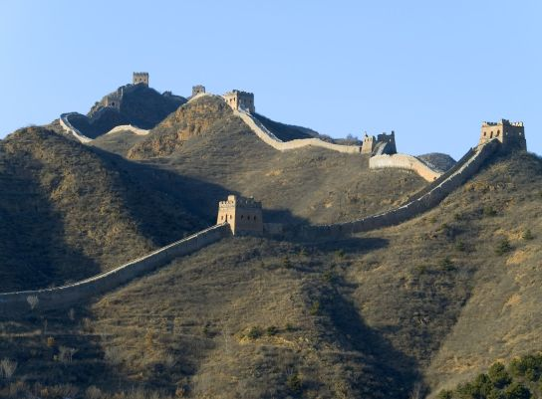
Konstrukce a vybavení
Uvnitř zdi se nacházejí spojovací chodby a skladovací prostory.
Několik set metrů po sobě byly, věže ve ,kterých byly sklady.
Při budováni zdi se do bednění nasypala hlína která se udusala a potom se bednění obestavělo.
Stavební materiál je rozmanitý v závislosti na místních zdrojích.
Zeď je dlouhá 8 850 km.
Výška je 5 až 8 metrů.
Šířka je 9 metru.

Slide 4
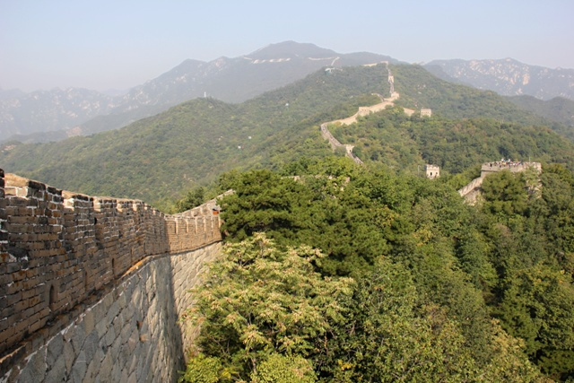
Zajímavosti
Při stavbě zemřelo asi 500 000 dělníku - Největší pohřebiště lidských dějin.
Označuje se za osmý div světa.
Dřív se myslelo že je vidět z měsíce.
wan-li čchang-čcheng název v čínštině (deset tisíc mil dlouhá zeď) – nekonečná.

Slide 5
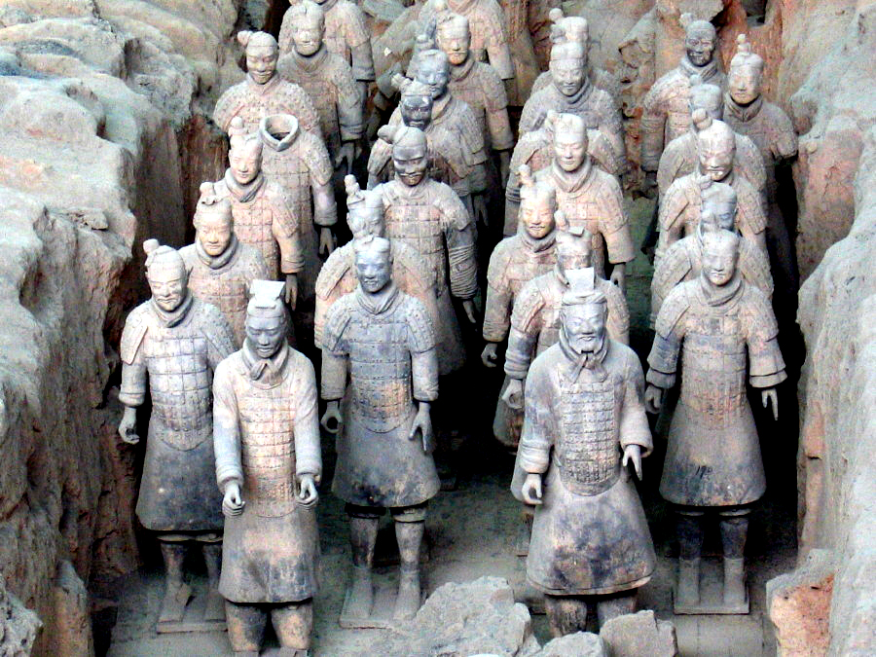
Terakotová armáda
Je druhý název pro Mauzoleum (hrobka) prvního císaře dynastie Čchin.
Je jedno z největších a nejbohatších mauzoleí.
Leží poblíž čínského města Si-an.
Celková plocha areálu zabírá 56 km².
Práce začaly v roce 246 př. n. l.
Pracovalo na ní 700 000 dělníků.

Slide 6
Terakotová armáda
Císařova pohřební komora leží pod mohylou.
Kolem mohyly leželo vnitřní a vnější město.
Západně od císařovy mohyly bylo nalezeno 31 pohřebních jam.
Další komora leží 350 metrů východně od hradeb.
Hrobka byla objevena 29. března 1974 objevili ji rolníci.
4 podzemní prostory leží asi 7 metrů pod zemí.

Slide 7
Plán hrobky

Slide 8
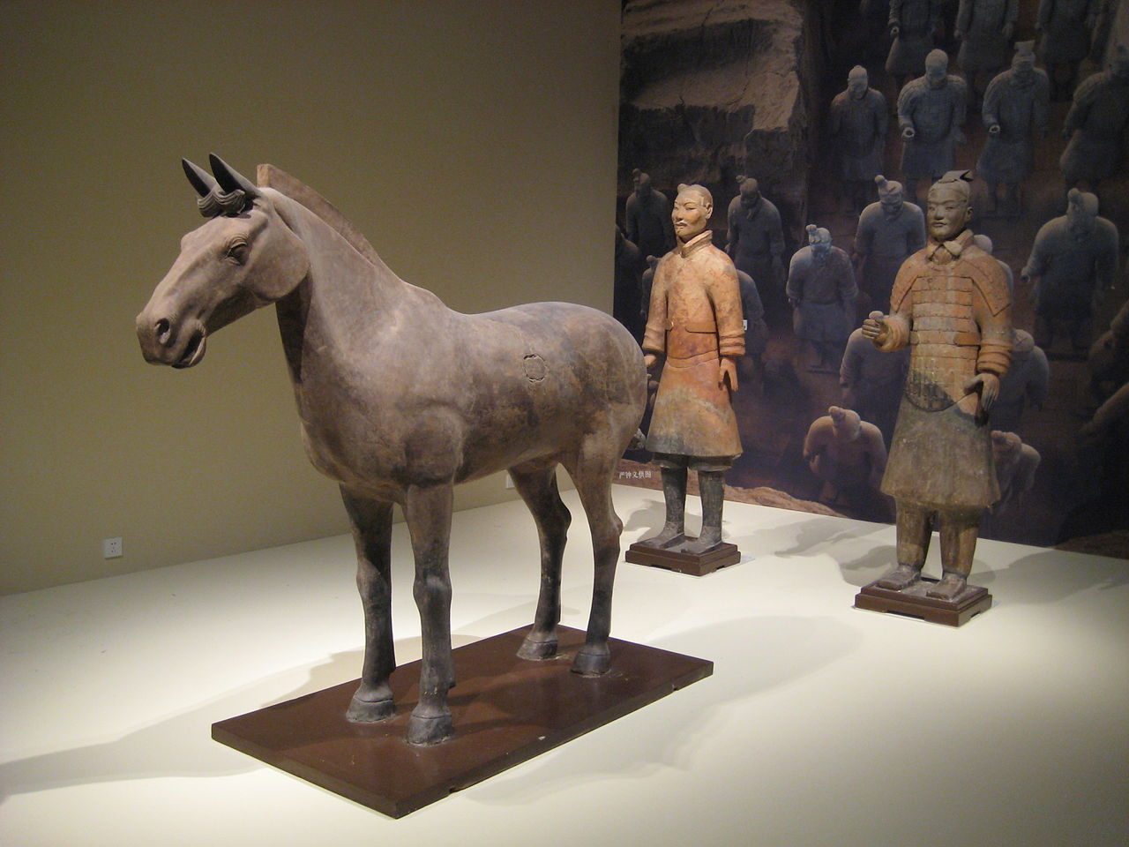
Sochy v hrobce
Soch jsou vyrobeny z hlíny.
Výška sochy175–187 cm a hmotnost100–300 kg.
Žádná socha není stejná !!!
Sochy jsou vyrobeny po částech.

Slide 9
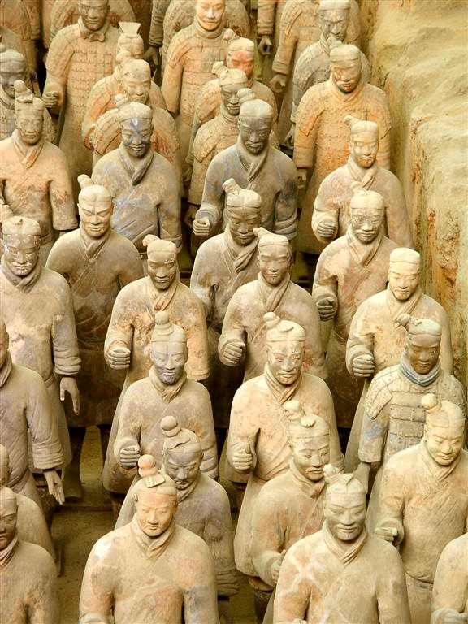
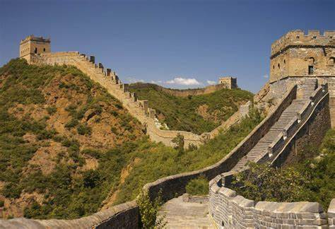
Další obrázky

Slide 10
Zdroje
http://www.velkacinskazed.cz/
https://cs.wikipedia.org/wiki/Velk%C3%A1_%C4%8D%C3%ADnsk%C3%A1_ze%C4%8F
https://www.epochtimes.cz/2015021522680/Velka-cinska-zed-nejdulezitejsi-fakta-o-svetovem-stavebnim-unikatu.html
https://www.bing.com/images/search?view=detailV2&ccid=7GOFs1Ca&id=2439DA12D954301E3FE1D0D57740462F44570326&thid=OIP.7GOFs1CaxlFYNFijamIGQAEsDI&mediaurl=https%3a%2f%2fobjevvychod.files.wordpress.com%2f2015%2f12%2fimg_1419.jpg%3fw%3d640%26h%3d427&exph=427&expw=640&q=stavba+velk%c3%a9+%c4%8d%c3%adnsk%c3%a9+zdi&simid=608024780282135783&ck=0035A27716DC1AB8EEC6B9FD9747CAFB&selectedIndex=95&ajaxhist=0

Slide 11
zdroje
https://cs.wikipedia.org/wiki/Terakotov%C3%A1_arm%C3%A1da#/media/Soubor:Terracotta_army_5256.jpg
https://www.novinky.cz/cestovani/exotika-a-amerika/clanek/osm-tisic-soch-a-kazda-je-jina-terakotova-armada-pry-ukryva-skryte-poselstvi-194537

